Slide 1
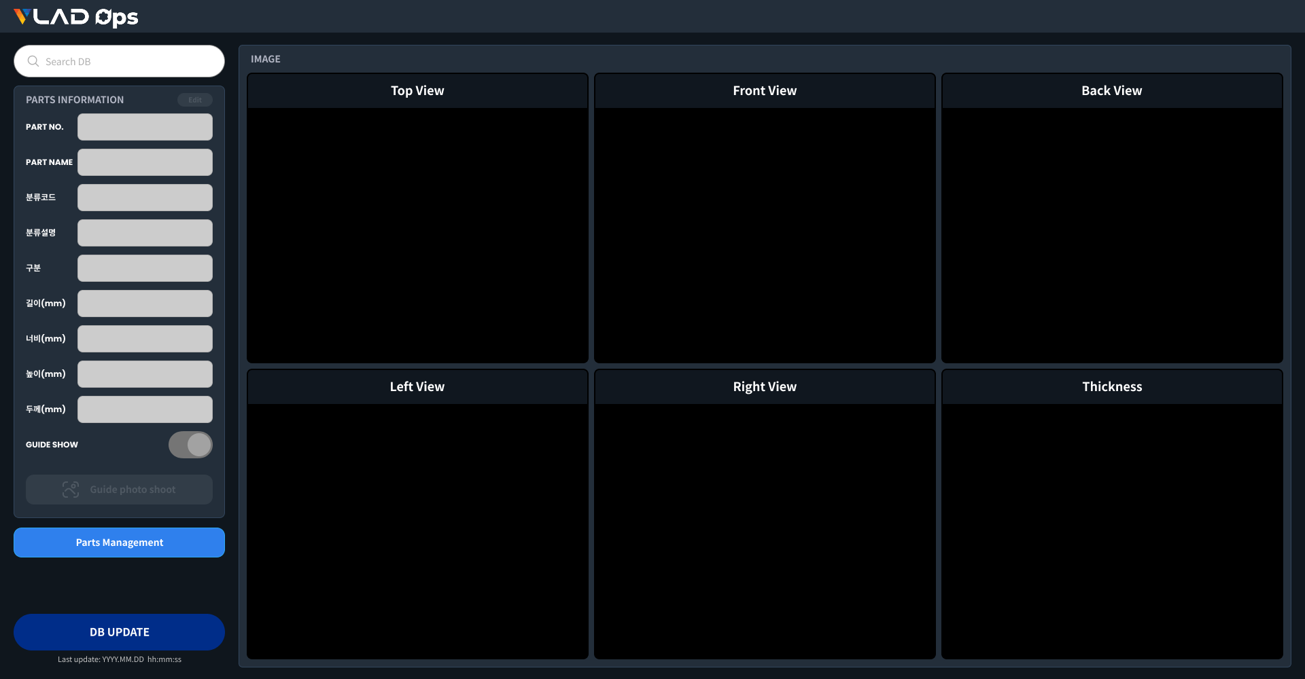
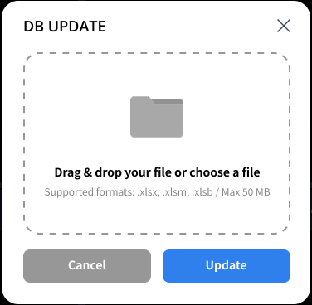
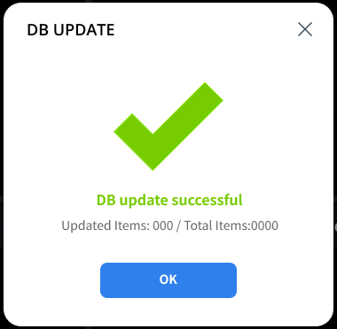
화면
상세 설명
A. DB Update
DB Update 팝업(A-1)
DB 업데이트 시 팝업(A-1) 내 진행률 표시
완료 시 결과 팝업(A-2)
A-1
A-2
A

Slide 2
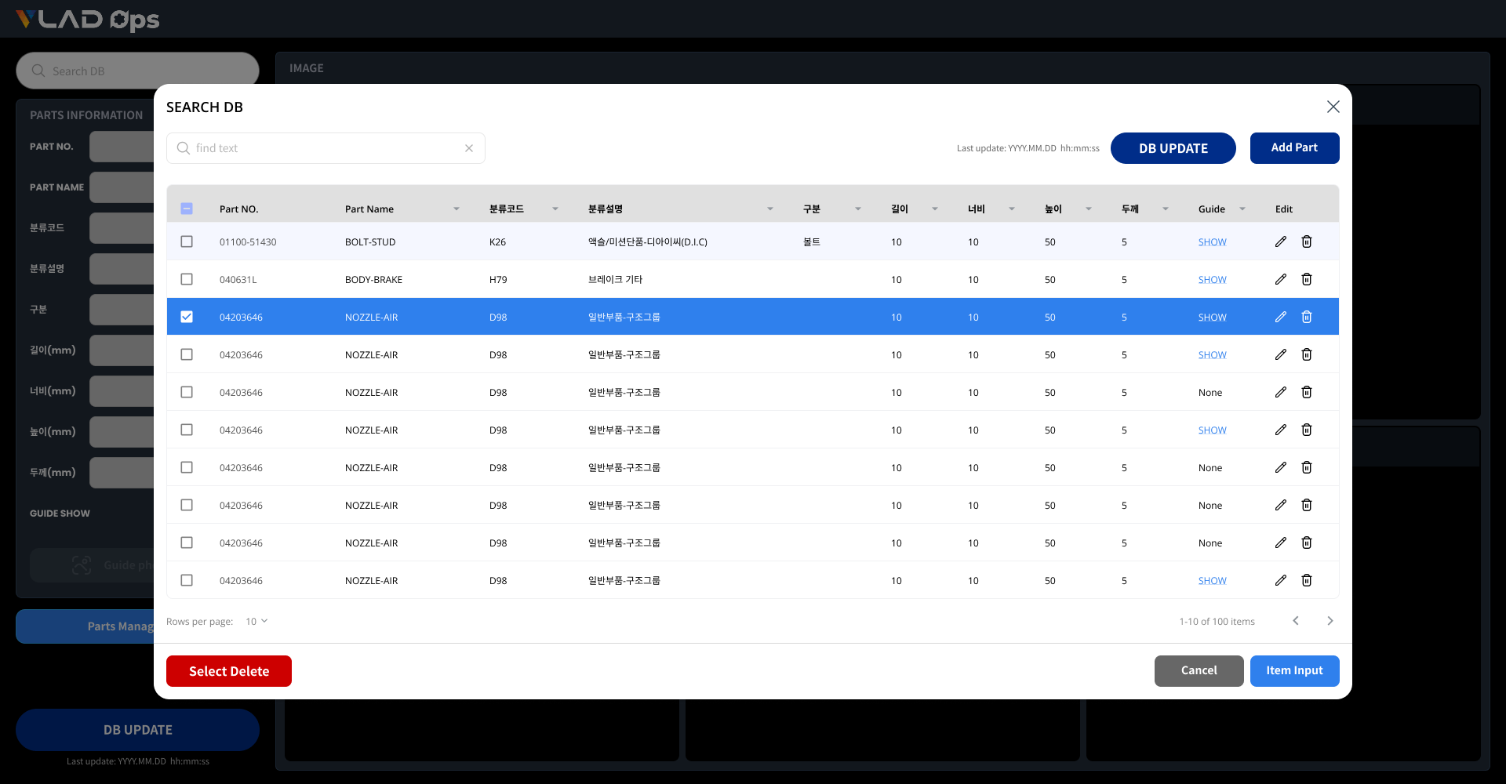
화면
상세 설명
A. DB Search
DB 검색 영역 클릭 시 팝업 (A-1)
목록 내 더블클릭 혹은 Item input 버튼 클릭시 부품 선택 및 팝업 닫기
검색을 통한 필터링 기능 제공
버튼을 통해 DB 업데이트, 부품 추가, 선택 부품 삭제 기능 가능
Cancel 버튼 클릭 시 팝업 닫기
A
A-1

Slide 3
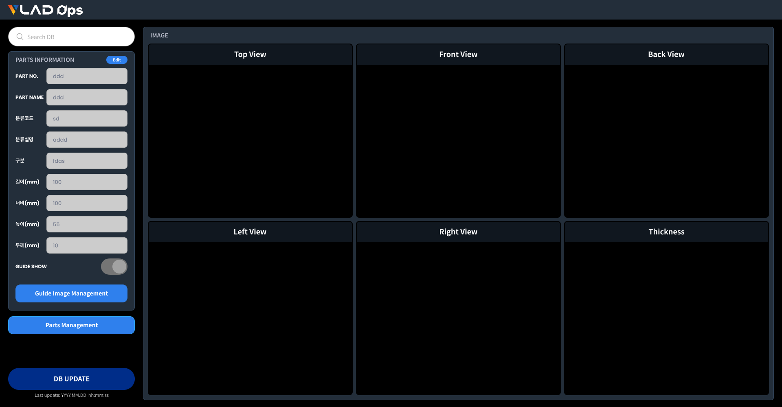
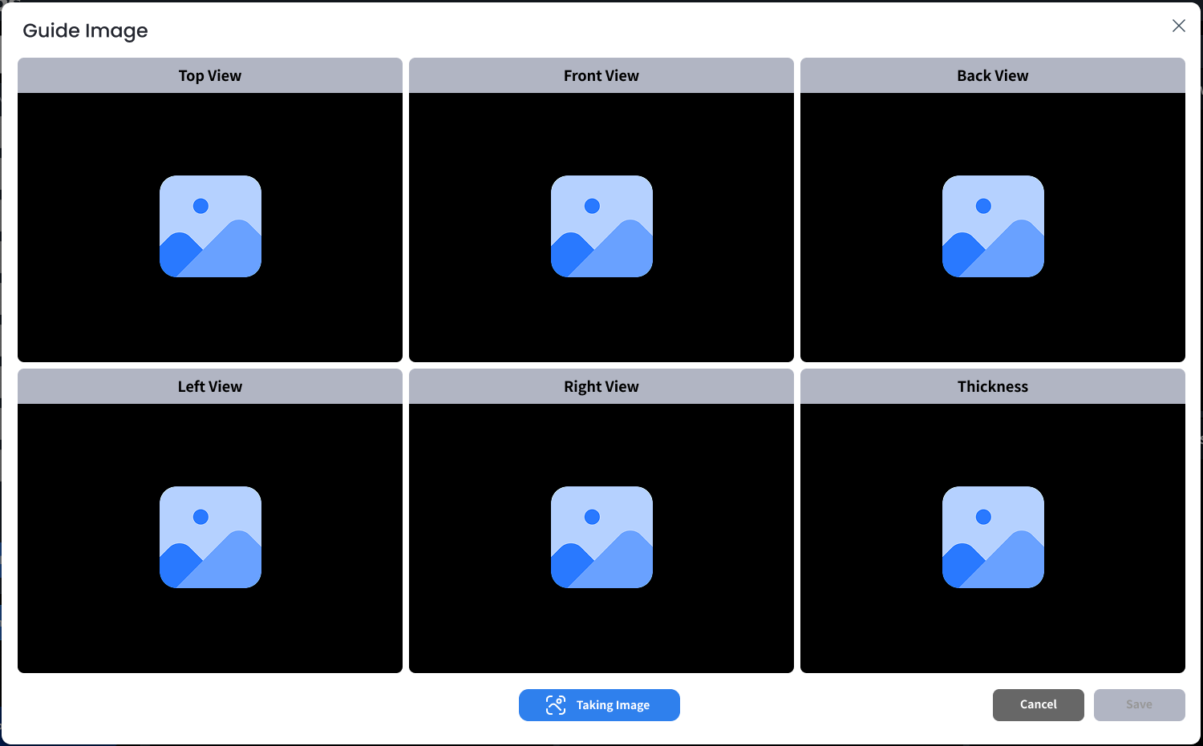
화면
상세 설명
A. 부품정보
부품 정보 출력
가이드 등록되지 않은 경우 ‘Guide show’ 비활성화
‘Guide show’의 기본값: 활성화
‘Guide show’ on 시 우측 이미지 영역(B)에 가이드 이미지 출력 > 가이드는 반투명으로 표시
Guide Image Management 버튼(C)을 통해 가이드 이미지 관리 등록/관리 가능(C-1)
B
A
C-1
C

Slide 4
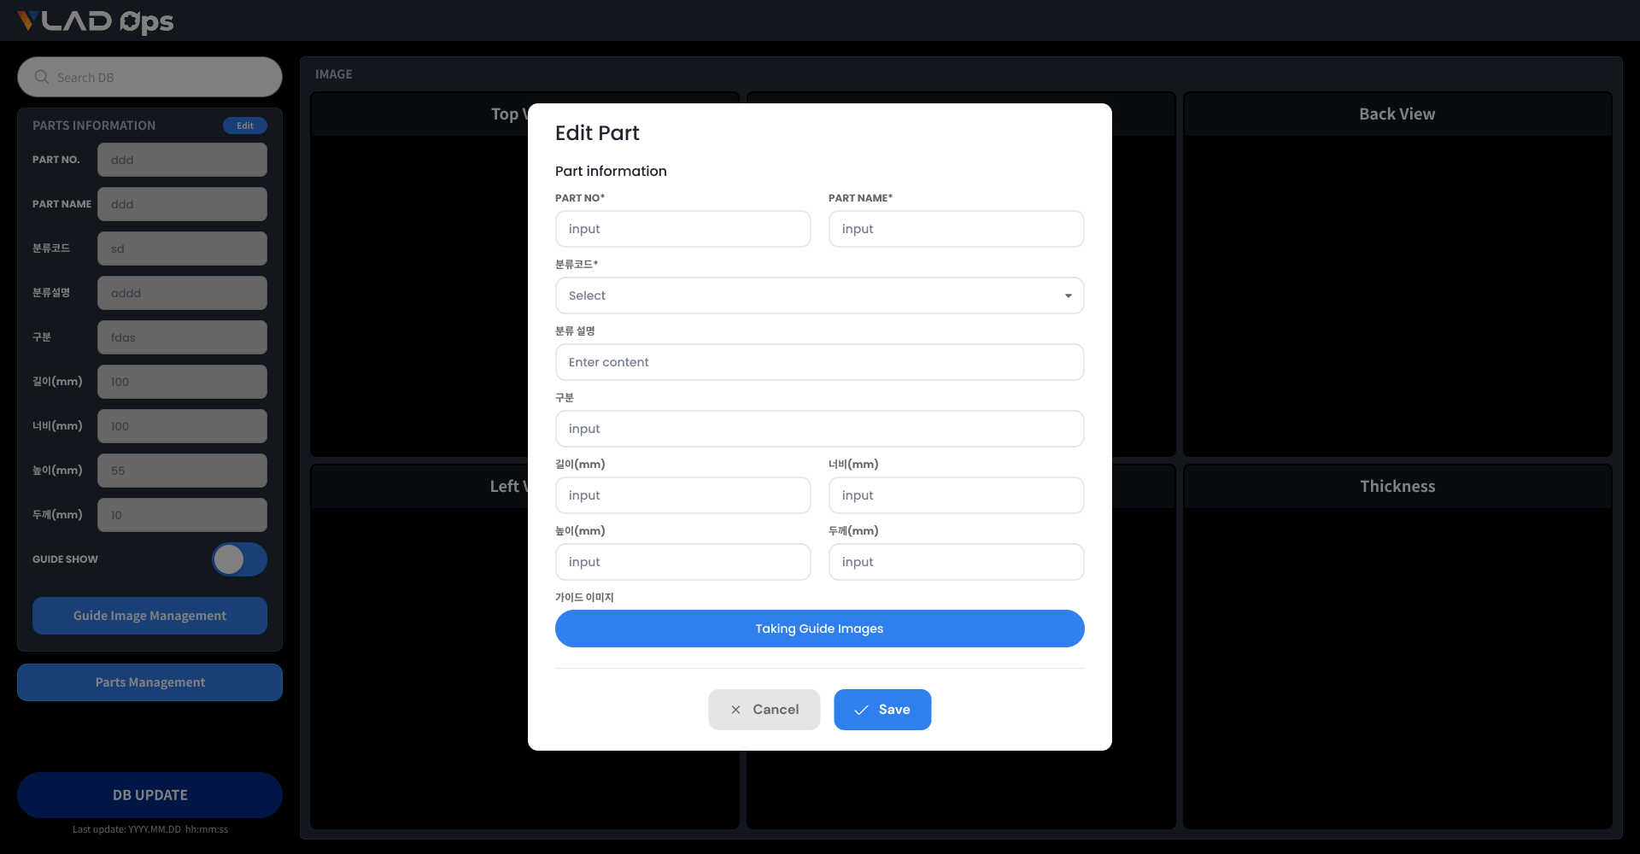
화면
상세 설명
A. 부품 편집 버튼
부품 정보 편집
버튼 클릭 시 편집창 팝업(B)
정보 수정 후 Save 시 창 닫고 DB 업데이트
A
B

Slide 5
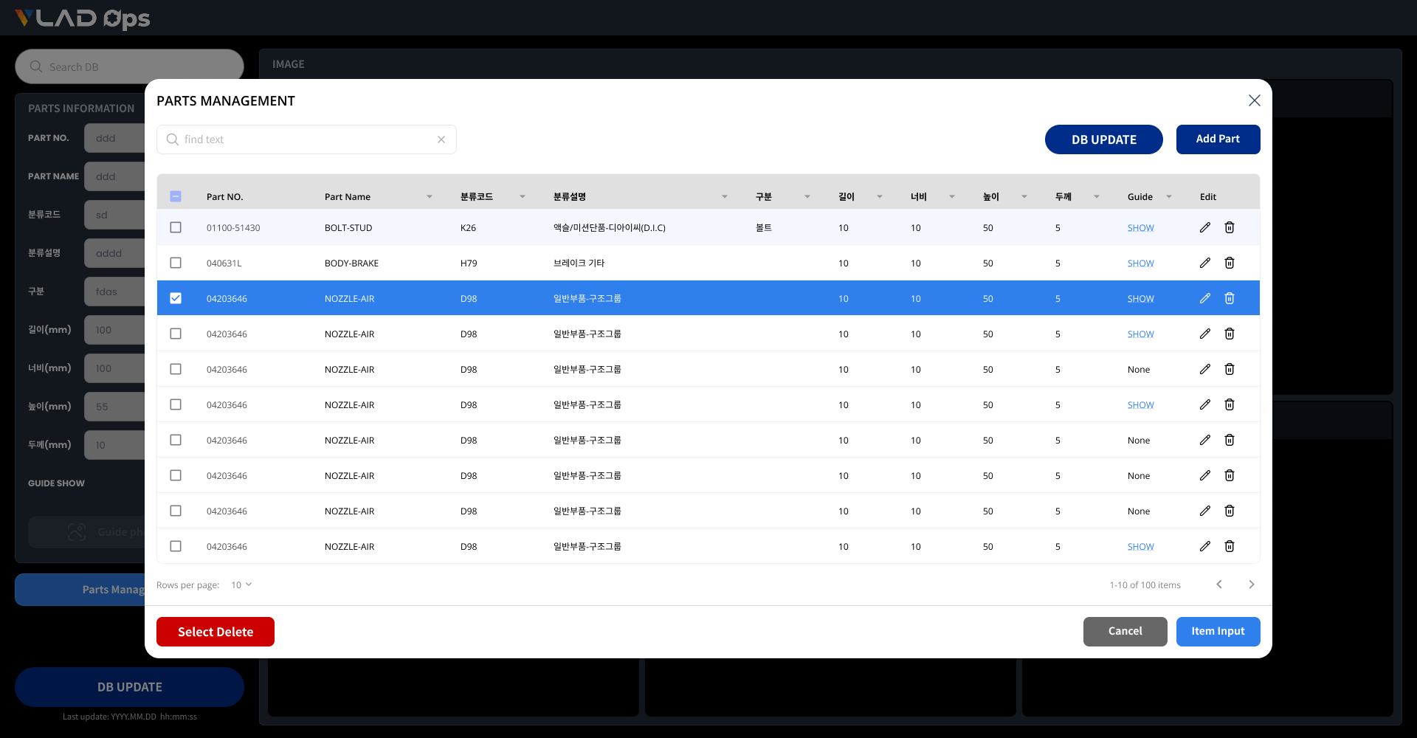
화면
상세 설명
A. 부품 관리 버튼
DB 내 부품 목록 정보 관리
버튼 클릭 시 팝업(B)
정보 수정 후 Save 시 창 닫고 DB 업데이트
B
A

Slide 6
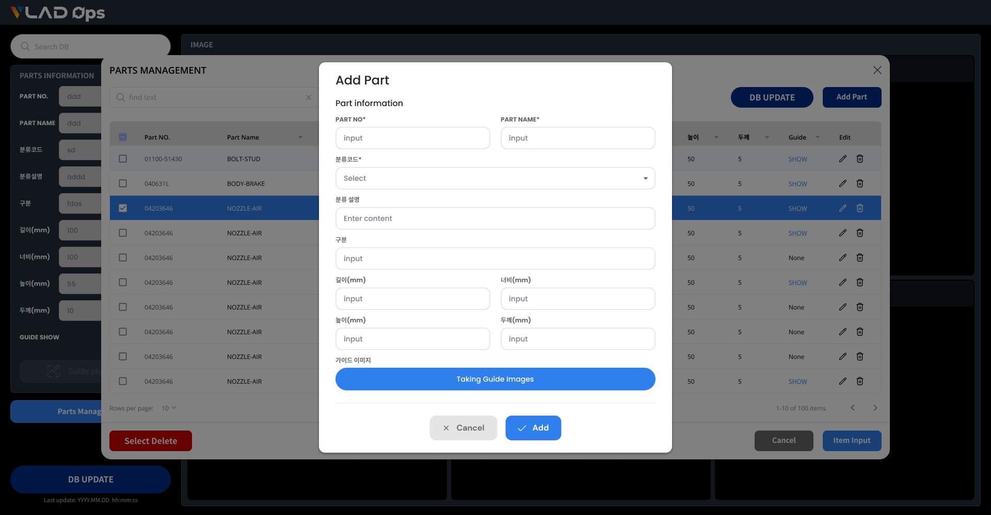
화면
상세 설명
A. 부품 추가 버튼
부품 신규 등록
A

Slide 7

화면
상세 설명
A. 부품 편집 버튼
등록된 부품 정보 편집
A

Slide 8
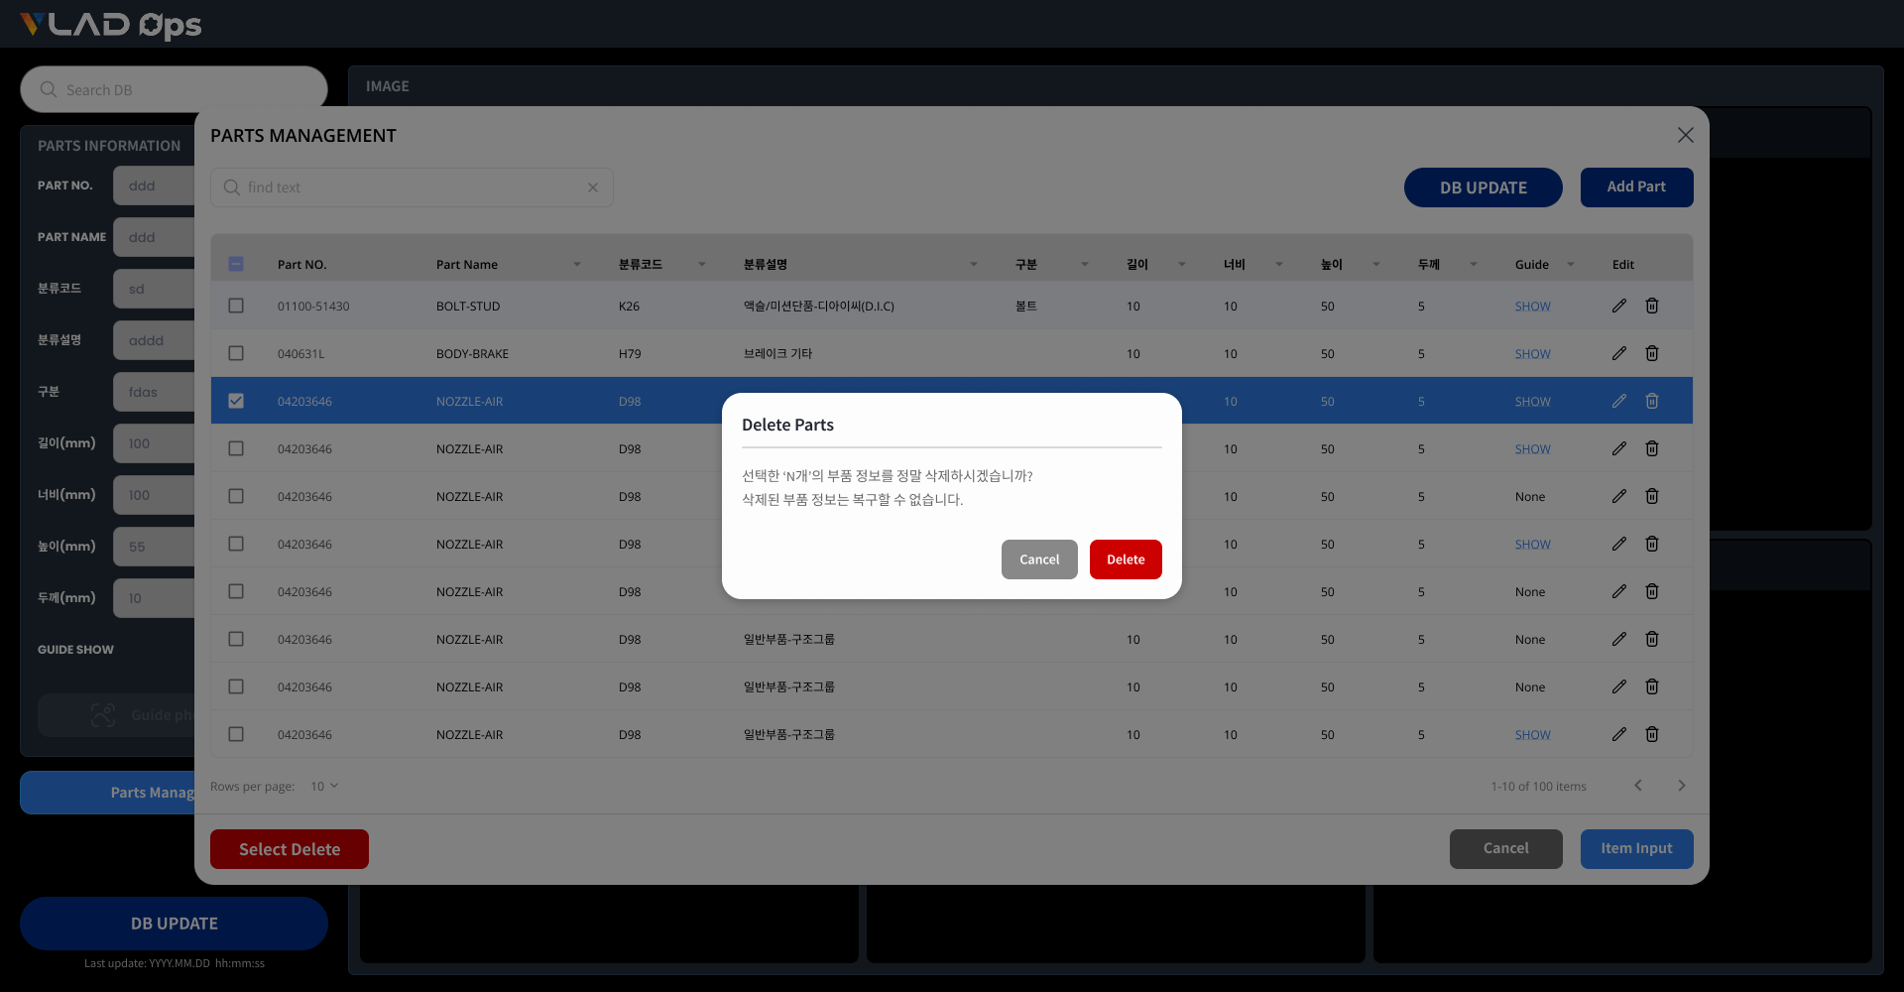
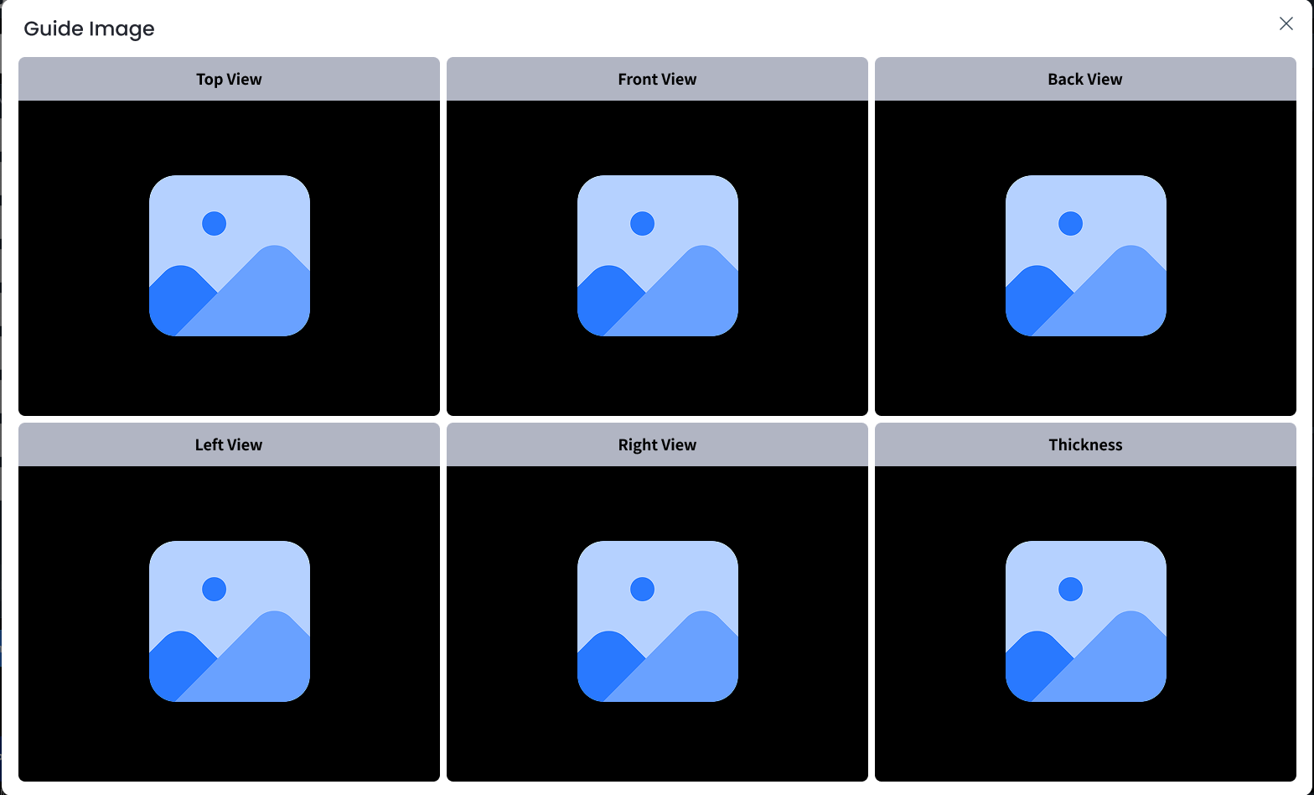
화면
상세 설명
A. 부품 삭제 버튼
등록된 부품 삭제
삭제 전 메시지를 통한 삭제 여부 사용자 확인(A-1)
B. 가이드 보기
부품의 가이드 이미지가 등록된 경우 Show
등록되지 않은 경우 None 표기
Show일 경우 클릭 시 팝업으로 확인 가능 (B-1)
B
A
A-1
B-1

Slide 9
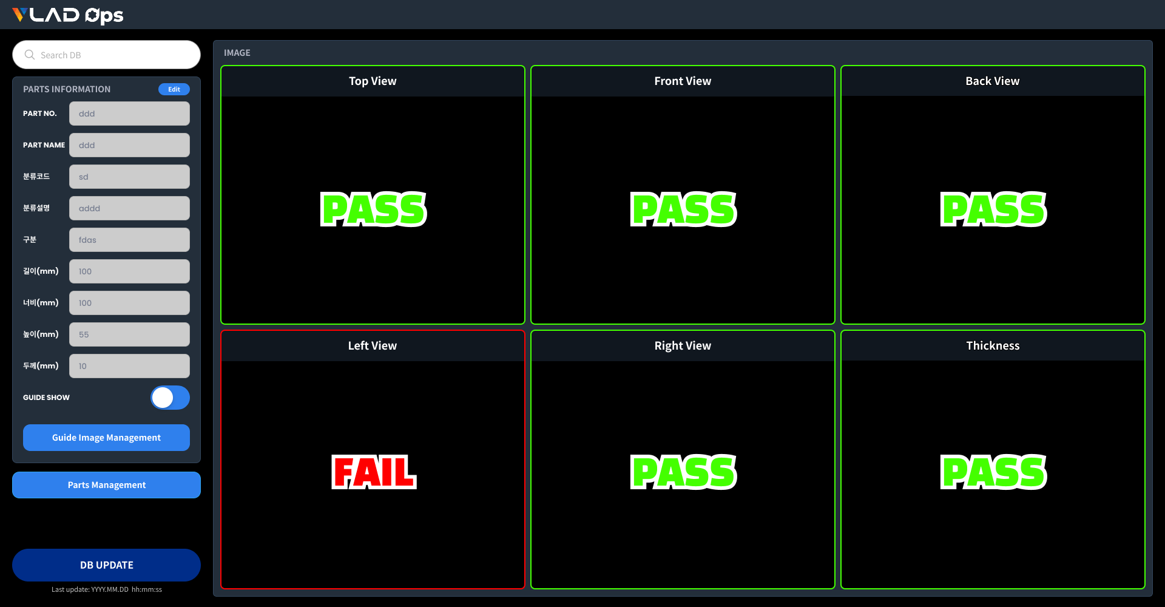
화면
상세 설명
A. 검사 결과 화면 출력
선택된 부품이 있고 해당 부품의 가이드 이미지 등록되어 있고 검사 영역에 이미지가 들어왔을 때 > 자동 검사 및 결과 실시간 출력

